Slide 1
Konteneryzacja oczami .NET developera
Mateusz Bryll, Engineering Manager

Slide 2
O mnie…
Mateusz Bryll, Engineering Manager
Jestem leaderem zespołu Snatch, w którym na co dzień opiekujemy się dwoma obszarami pracy w Allegro Pay:
Onboarding nowych klientów do usługi.
Procesy związane z kontem użytkownika po onboardingu.
Zespół znajduje się w kilku lokalizacjach:
Warszawa
Kraków
Wrocław
Poznań (tutaj można mnie spotkać)
Oprócz tego programista, mentor, człowiek orkiestra.

Slide 3
Agenda
Teoria
Czym jest docker?
Docker CLI
Jak pracować z dockerem?
Praktyka
Jak pracujemy?
SLDC i DevOps
Gdzie i jak można użyć dockera?
Czym jest kubernetes i jak jest używany?
Jak mogę użyć wiedzę z prezentacji w projektach na uczelni?

Slide 4
Teoria

Slide 5
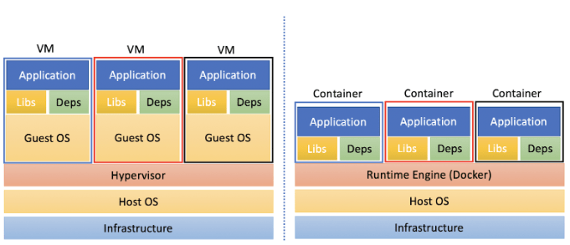
Docker vs Maszyny Wirtualne
Teoria
Żródło: https://www.techplayon.com/virtual-machine-vs-container/

Slide 6
Docker CLI
Teoria
Kontenery
Create and run a container from an image, with a custom name:
docker run --name <container_name> <image_name>
Run a container with and publish a container’s port(s) to the host.
docker run -p <host_port>:<container_port> <image_name>
Run a container in the background
docker run -d <image_name>
Start or stop an existing container:
docker start|stop <container_name> (or <container-id>)
Remove a stopped container:
docker rm <container_name>
Open a shell inside a running container:
docker exec -it <container_name> sh
Fetch and follow the logs of a container:
docker logs -f <container_name>
To list currently running containers:
docker ps
List all docker containers (running and stopped):
docker ps –all
Obrazy
Build an Image from a Dockerfile docker build -t <image_name>
List local images docker images
Delete an Image docker rmi <image_name>
Remove all unused images docker image prune
https://docs.docker.com/desktop/

Slide 7
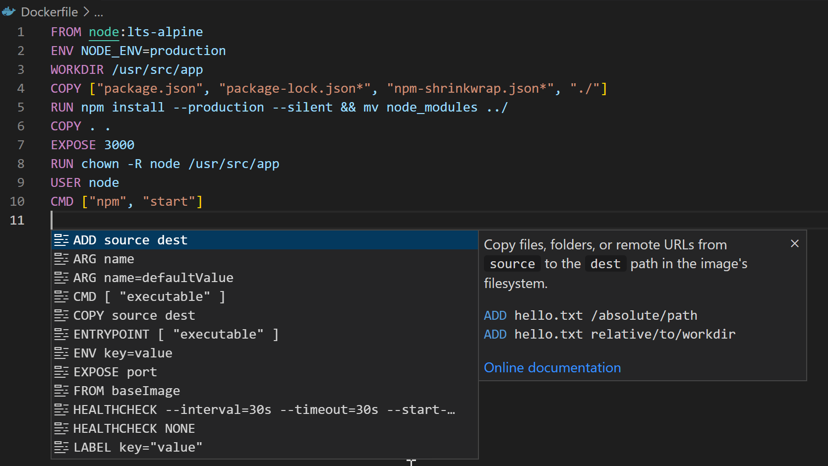
Dockerfile
Teoria
Żródło: https://code.visualstudio.com/docs/containers/overview

Slide 8
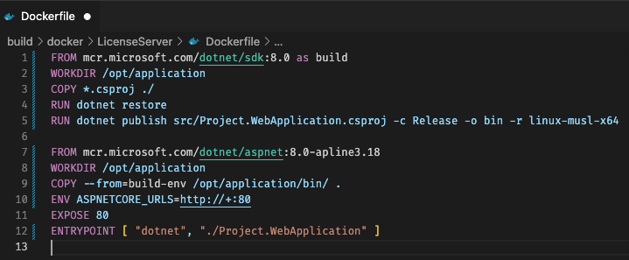
Praca z dockerem
Teoria
> docker build –t MyImage
Project.WebApplication
.NET Core 8.0 Runtime
Kontener
Biblioteki systemowe
> docker run –d MyImage
Alpine Linux
Docker
Host OS

Slide 9
Praktyka

Slide 10
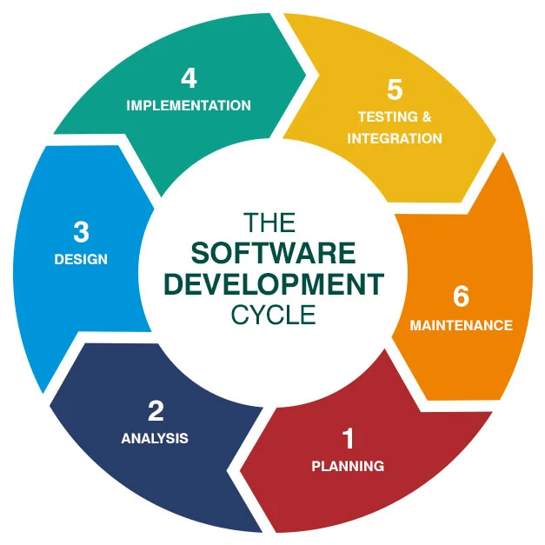
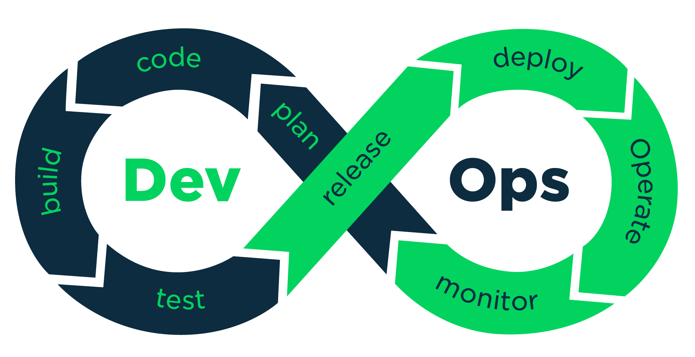
Praktyka
Jak na co dzień pracujemy?
Żródła:
https://geek.justjoin.it/trzy-drogi-devops-i-co-z-nich-wynika/
https://course-net.com/blog/sldc-adalah/

Slide 11
Analiza

Slide 12
Planowanie
Analiza
Feature …
Wymagania funkcjonalne
Użytkownik powinien mieć możliwość zalogowania się do systemu przy użyciu swojej nazwy użytkownika i hasła.
System wyśle ​​wiadomość e-mail z potwierdzeniem do użytkownika po pomyślnym złożeniu konta.
Użytkownik może wziąć udział w dowolnej ankiecie.
Użytkownik musi odpowiedzieć na wszystkie pytania w ankiecie.
Administrator może utworzyć ankietę.
Wymagania niefunkcjonalne
Aplikacja ma być dostępna w systemie 24/7/365
Aplikacja powinna obsłużyć 150 RPS.
Maksymalny czas odpowiedzi powinien wynosić 150ms.
Wymagany jest monitoring.
Aplikacja .NET – usługa REST API.

Slide 13
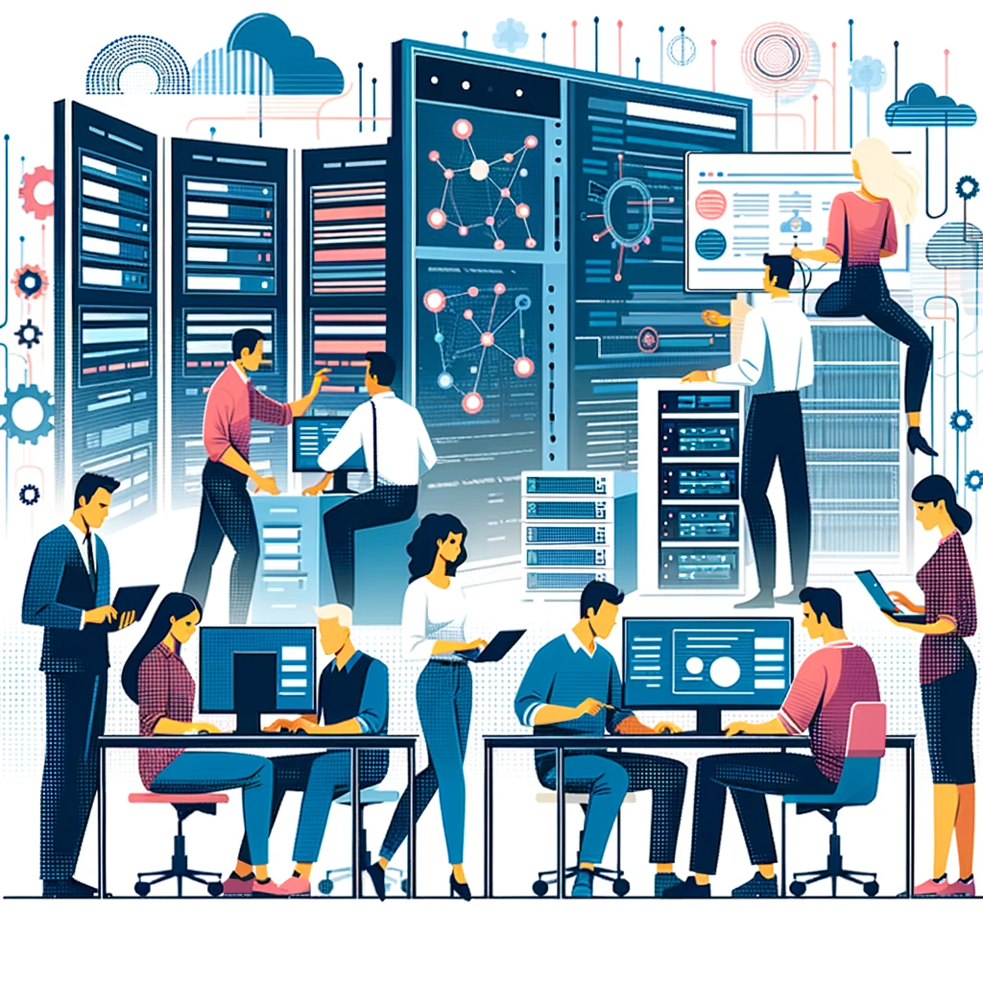
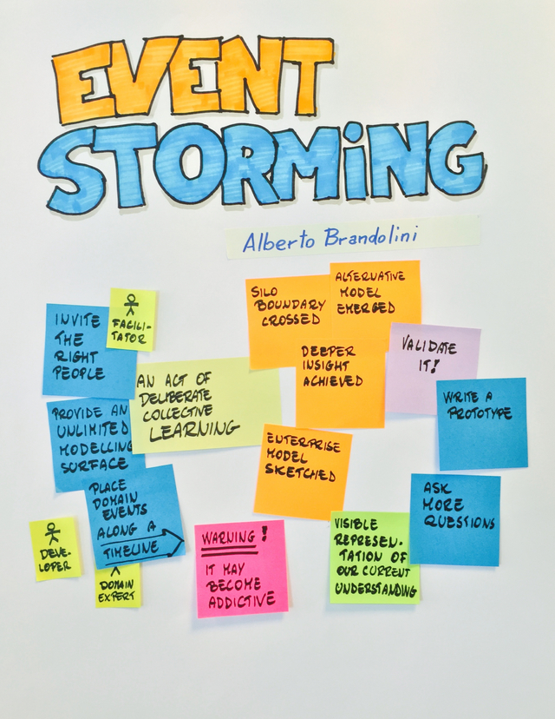
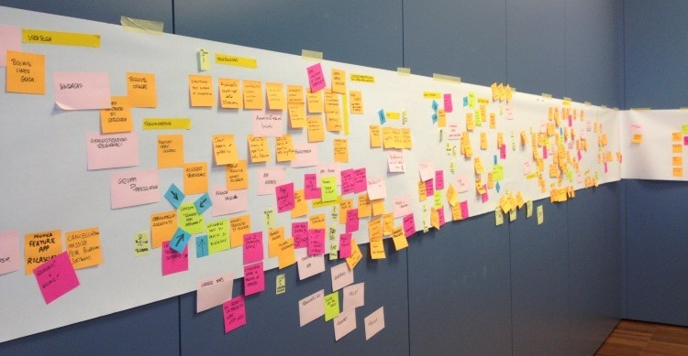
Wspólne planowanie
Analiza
Event Storming
Żródło: https://ucgosu.pl/2019/04/event-storming/

Slide 14
Wspólne planowanie
Authorization Service
Analiza
Teams Service
Survey Management Service
Active Directory
Voting Service
Slack
Notification Service
Survey DB
Users DB
Slack DB
Teams DB
Slack Integration Service
SMTP Server
Votes DB
Noti DB
Queue

Slide 15
Development

Slide 16
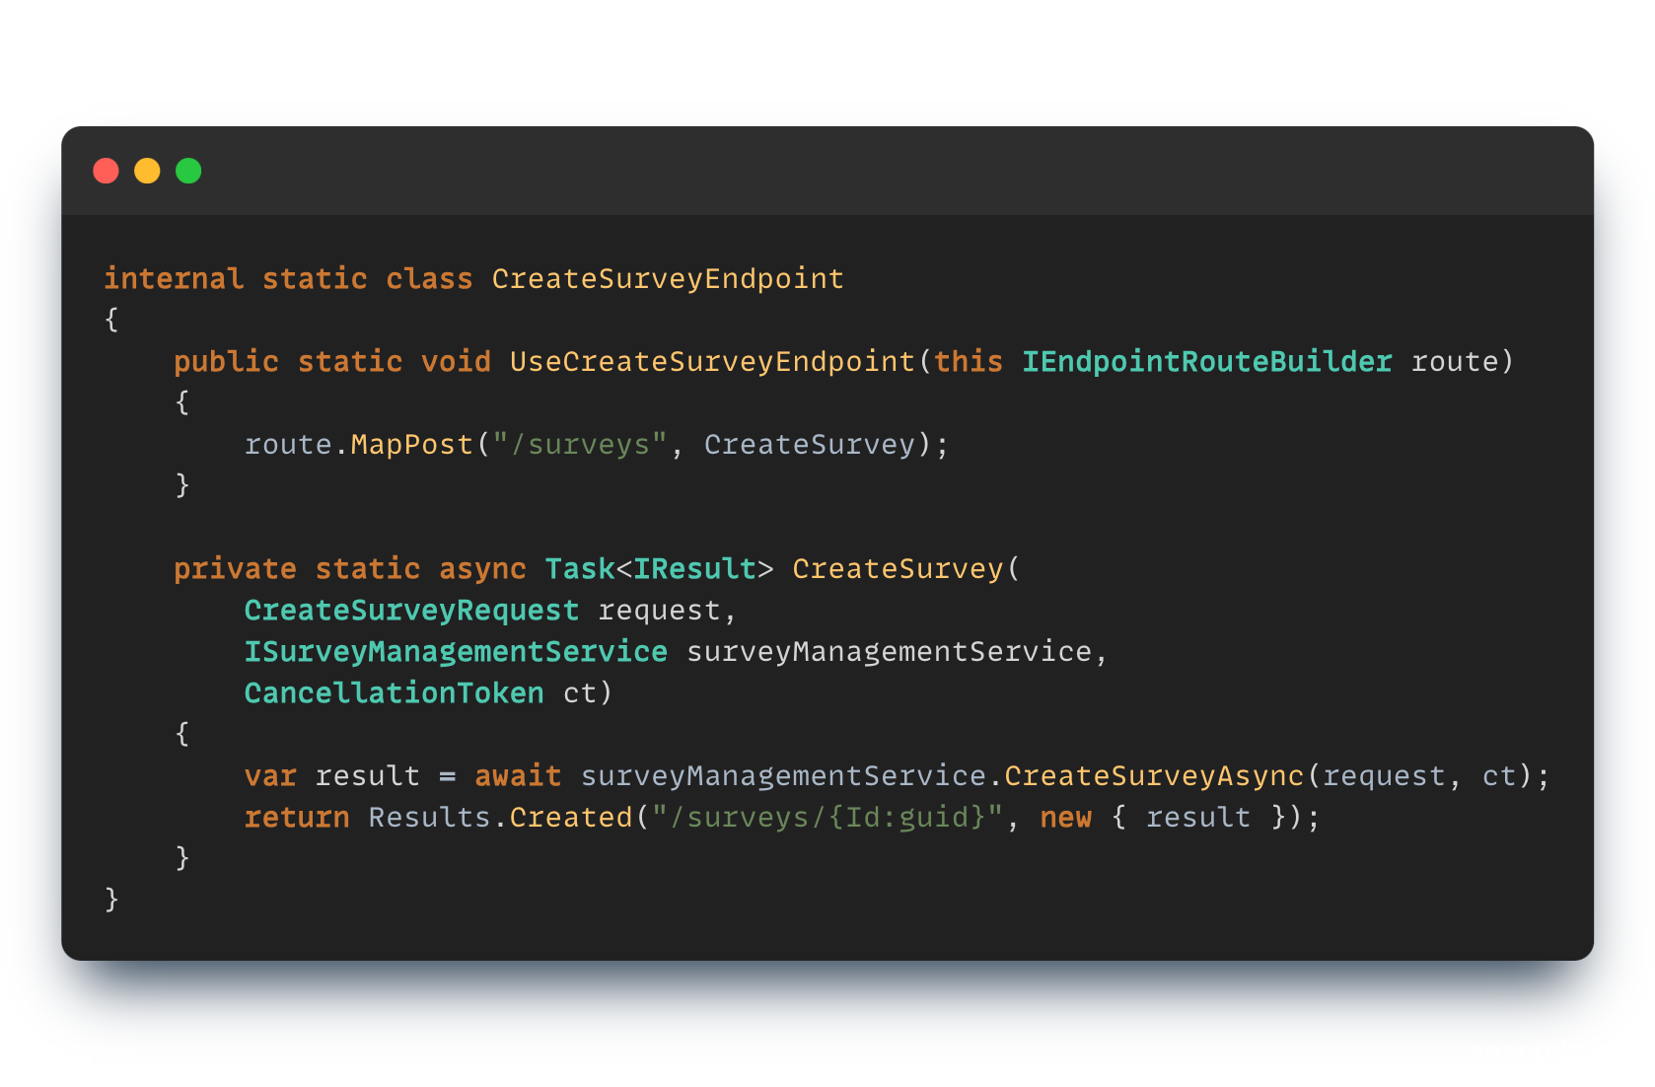
Od strony programisty .NET
Development
Wszystko wygląda OK ;)
Będziemy potrzebować nowej bazy

Slide 17
Build

Slide 18
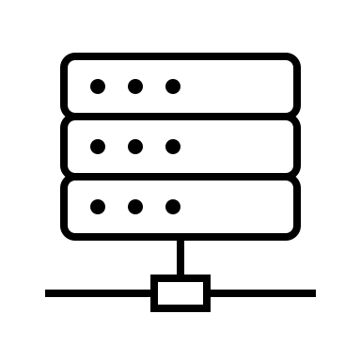
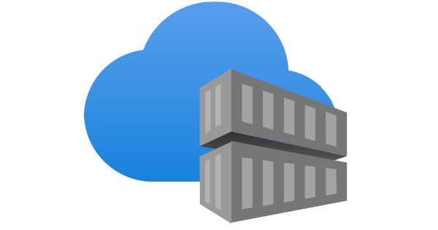
Build agent
Build
.NET
Postgre SQL
Queue
Na build serwerze jest wersja .NET 6.0

Slide 19
Build agent
Build
Powinniscie zaktualizować wersję .NET do LTS 10

Slide 20
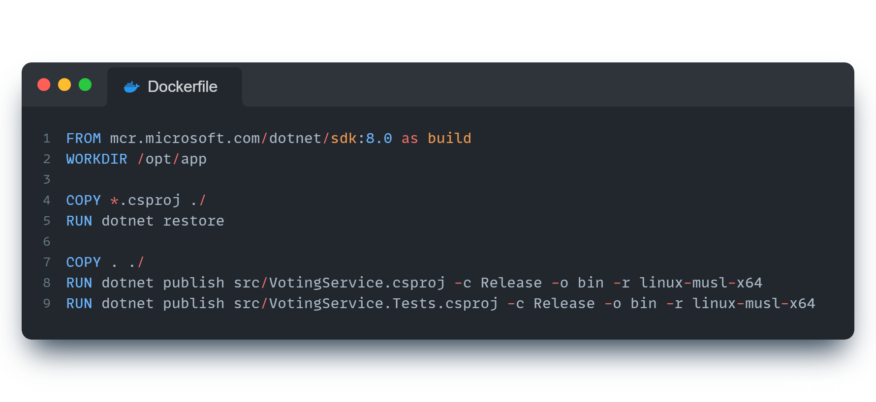
Dockerfile
Build
Użycie odpowiedniego obrazu bazowego.
Skopiowanie tylko plików *.csproj
Tutaj są informacje o zależnościach i wersjach paczek.
Pobranie zależności
Tworzenie nowej warstwy, która będzie w pamięci podręcznej dopóki nie zmienią się zależności w projekcie.
Skopiowanie reszty kodu aplikacji.
Zbudowanie projektu.

Slide 21
Test

Slide 22
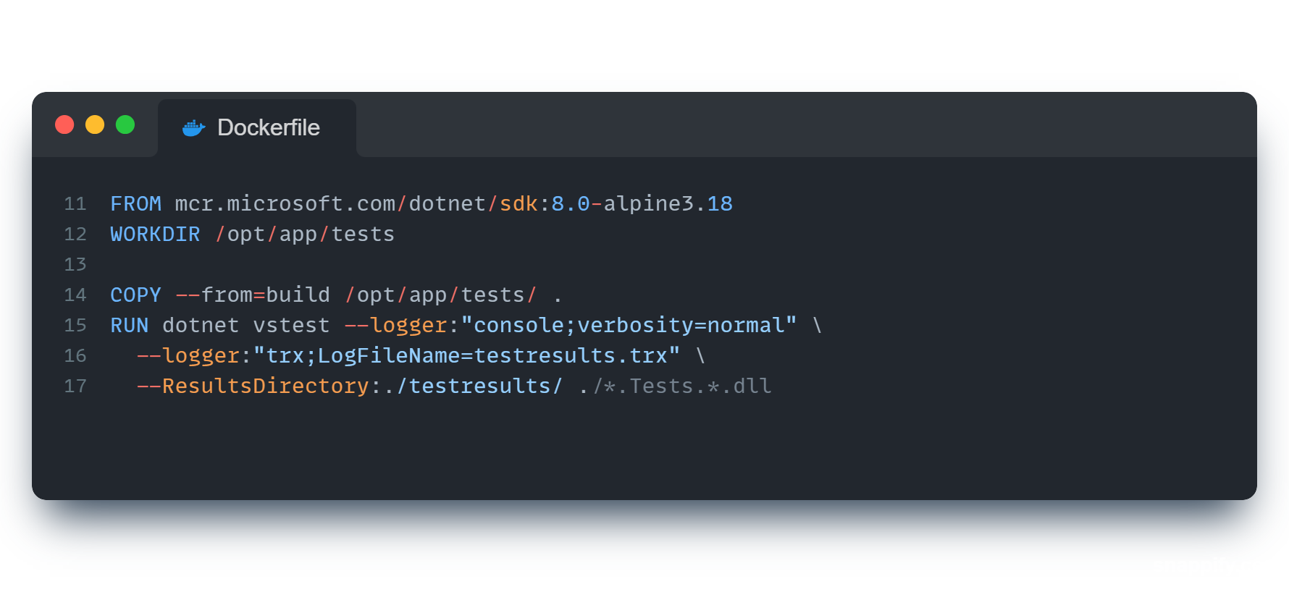
Unit testy
Test
Wybór odpowiedniego obrazu bazowego.
Skopiowanie zbudowanych już wcześniej testów.
--from=build – kopiujemy zbudowane testy z etapu budowania aplikacji.
Kontener użyty do budowania nie wpływa na rozmiar wynikowgo obrazu.
Uruchamiamy testy.

Slide 23
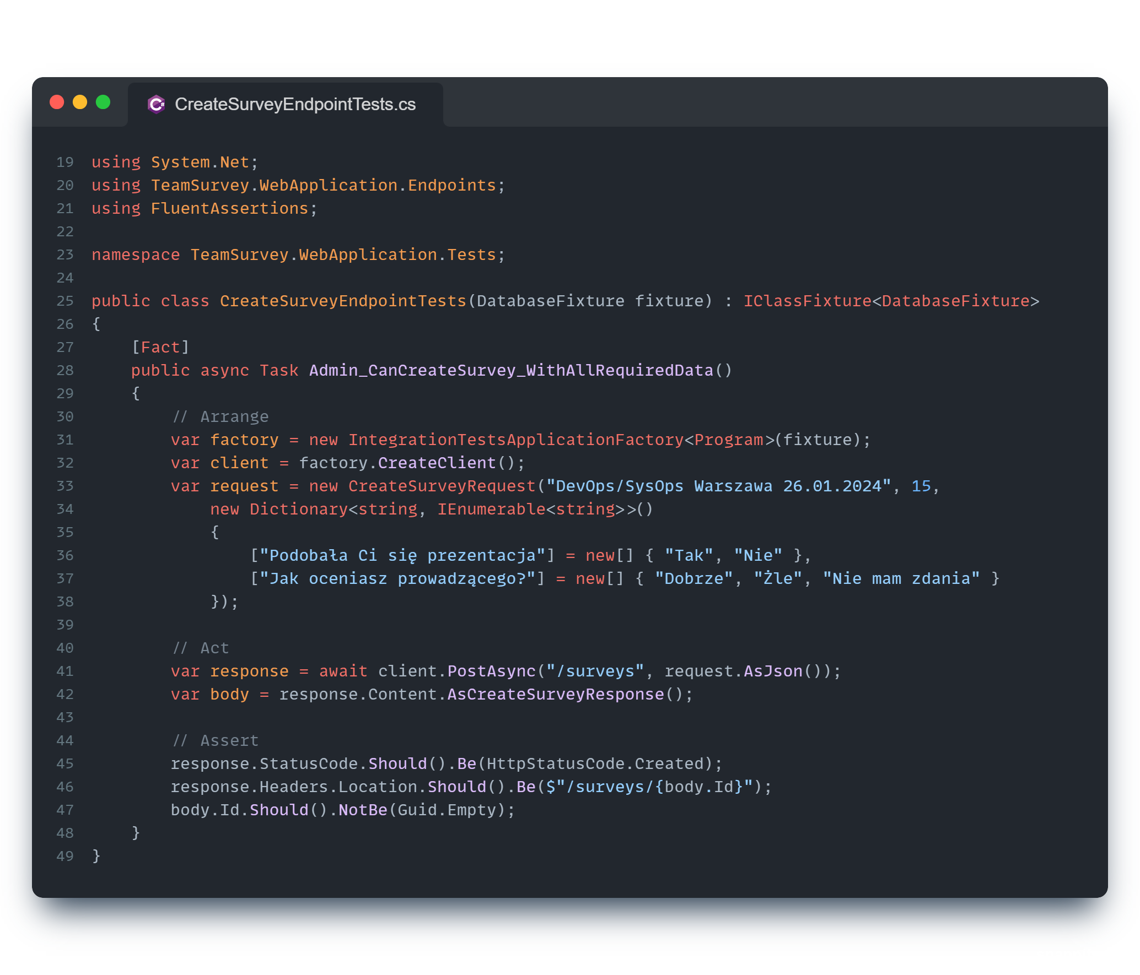
Testy integracyjne
Test
Testy integracyjne służą do zweryfikowania poprawności działania aplikacji wraz ze wszystkim komponentami technicznymi:
Uruchamiana jest instancja aplikacji.
Testowanie odbywa się przez wywołanie REST API.
Żądanie jest obsługiwane przez wszystkie warstwy aplikacji.
Dane są zapisywane w bazie danych.
Do przeprowadzenia testów integracyjnych potrzebna będzie instancja bazy danych.

Slide 24
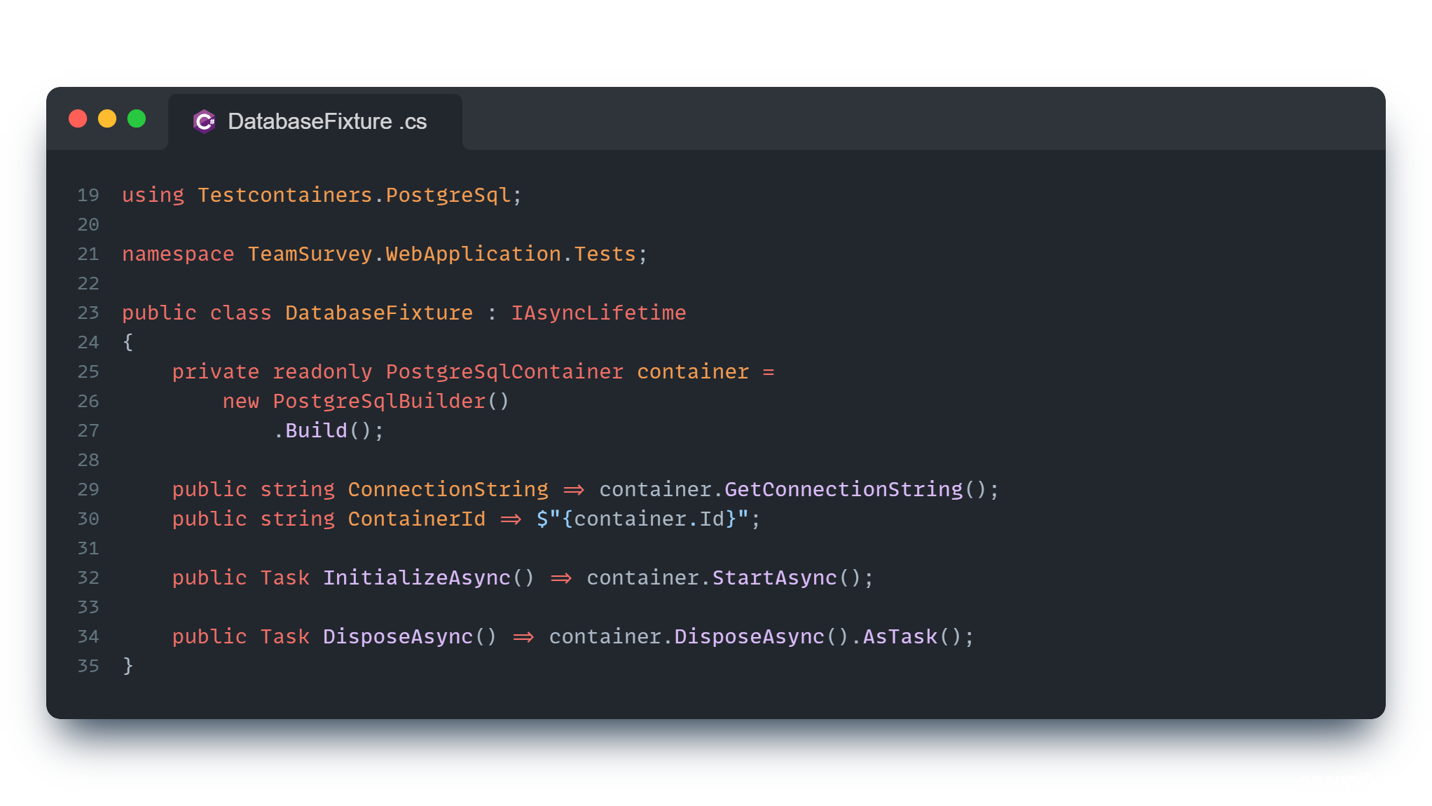
Testy integracyjne – Baza danych
Test
Dzięki paczce Testcontainers możemy uruchamiać kontenery Dockerowe z poziomu kodu w C#.
Możemy dowolnie sterować cyklem życia kontenera z poziomu kodu:
Uruchomić instancję bazy danych dla grupy testów.
Uruchomić instancję per każdy test (overkill).
Uruchamiać grupy testów sekwencyjnie tworząc nowe bazy danych (odpada czyszczenie danych testowych).
Na build serwerze potrzebny będzie Docker.
Jeśli uruchamiamy testy podczas budowania kontenera to potrzebne będą wyższe uprawnienia - privileged mode container.

Slide 25
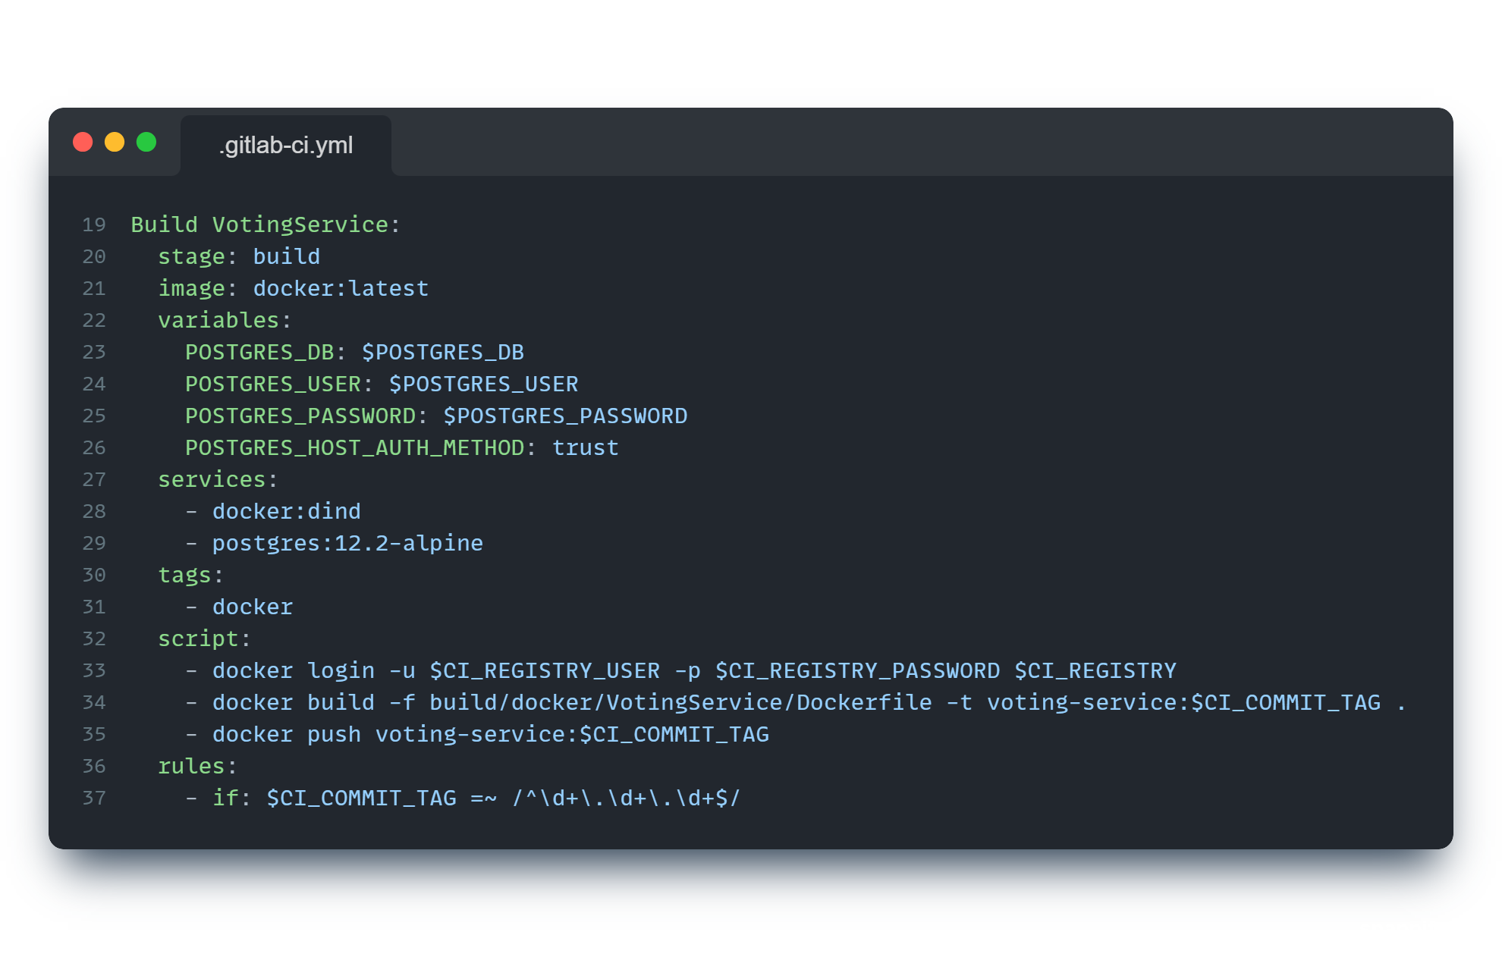
Testy integracyjne – Baza danych inaczej
Test
W ramach definicji pipeline’ow na np. GitLabi’ie możemy zdefiniować serwisy, które będą uruchamiane w trakcie wykonywania skryptu.
W przypadku budowania aplikacji w ramach multistage Dockerfile do uruchomienia zaleznosci w dodatkowych kontenerach potrzebny będzie dostęp do docker.sock.
Można użuć docker.sock hosta, ale w tym celu potrzebny będzie kontener docker:dind – Docker in Docker.
Konfigurację bazy danych można przekazać poprzez zmienne środowiskowe.

Slide 26
E2E
Test
E2E Test runner
Środowisko produkcyjne
Środowisko testowe

Slide 27
Release & Deploy

Slide 28
Deploy application
Release & Deploy
DEV
TEST
PROD
Pipeline

Slide 29
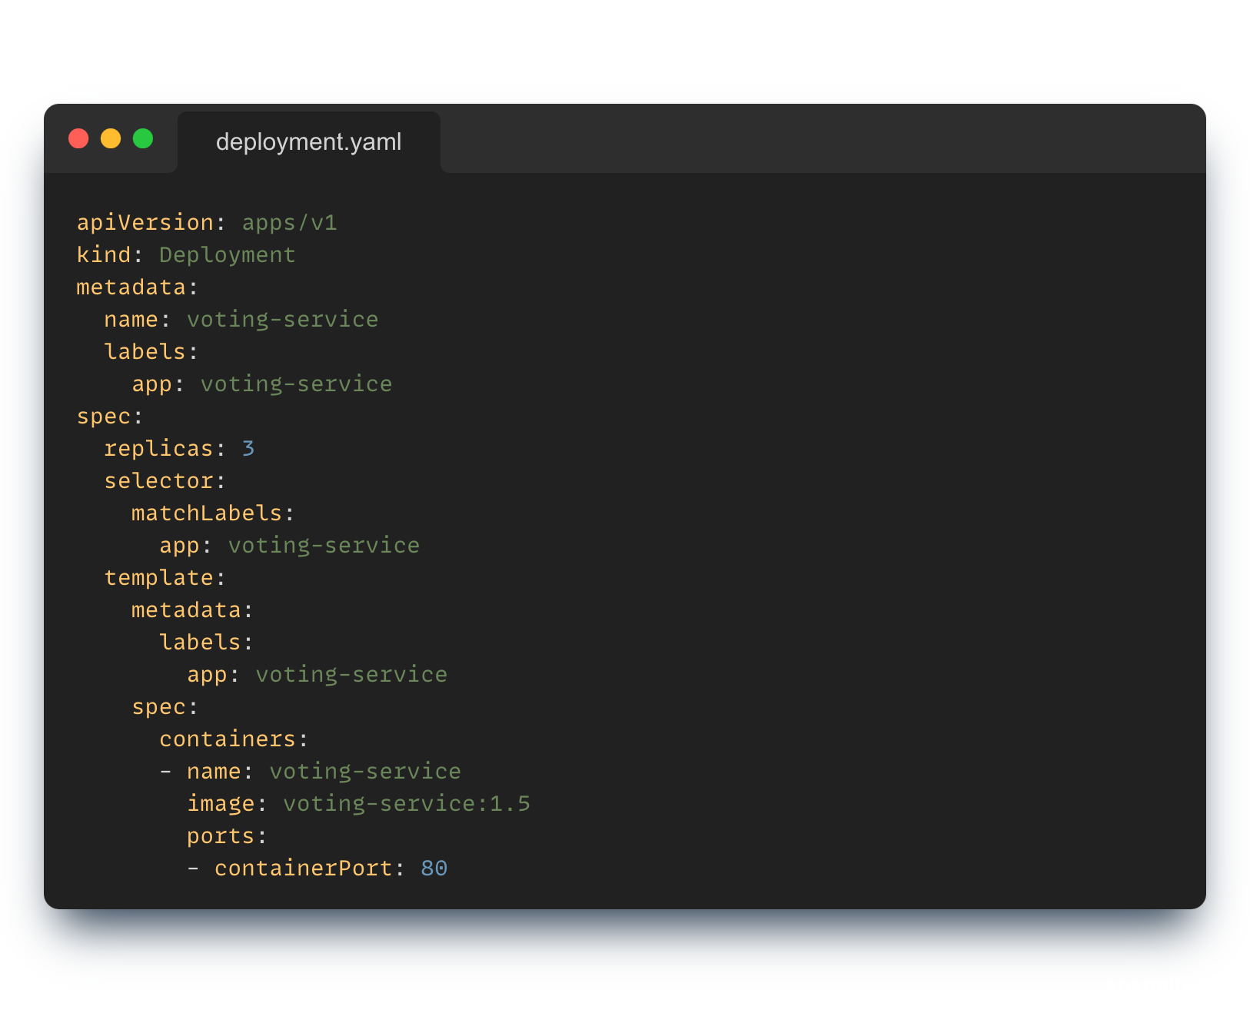
Plik deploymentu
Release & Deploy
Definiujemy jaką aplikację chcemy uruchomić.
Definiujemy ile replik danej aplikacji potrzebujemy.
Możemy zdefiniować hooki k8s.
Możemy zdefiniować ograniczenia zasobów.
Możemy zdefiniować dostęp z zewnątrz klastra definiując serwis.
Możemy zdefiniować reguły Ingress.
I wiele wiele więcej…
Desired state management

Slide 30
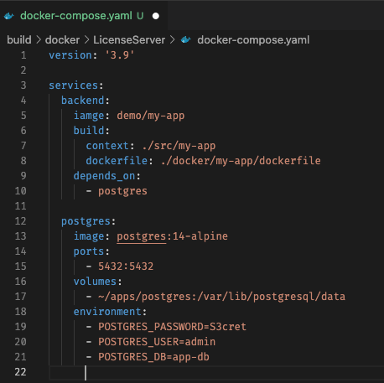
Jak poćwiczyć na projektach przygotowywanych na zajęciach?
Release & Deploy
Create and start environment
docker-compose up
Stop and destroy environment
docker-compose down
Restart environment
docker-compose restart
Start stopped environment
docker-compose start
Stop started environment
docker-compose stop

Slide 31
Działanie i monitoring

Slide 32
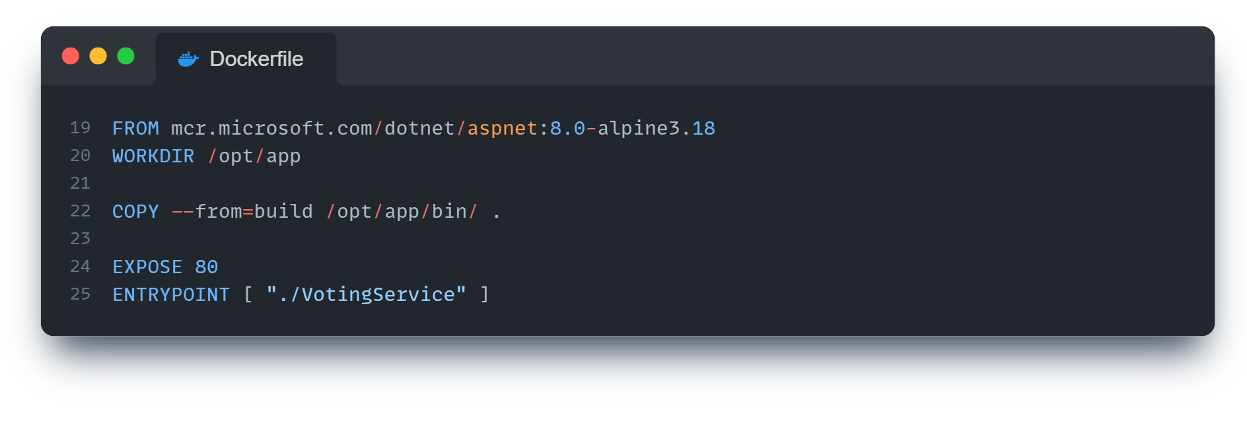
Uruchomienie aplikacji
Działanie i monitoring
Wybór odpowiedniego obrazu bazowego.
Skopiowanie zbudowanej już wcześniej aplikacji.
--from=build – kopiujemy zbudowane artefakty z etapu budowania aplikacji.
Kontener użyty do budowania nie wpływa na rozmiar wynikowgo obrazu.
Uruchamiamy aplikację.

Slide 33
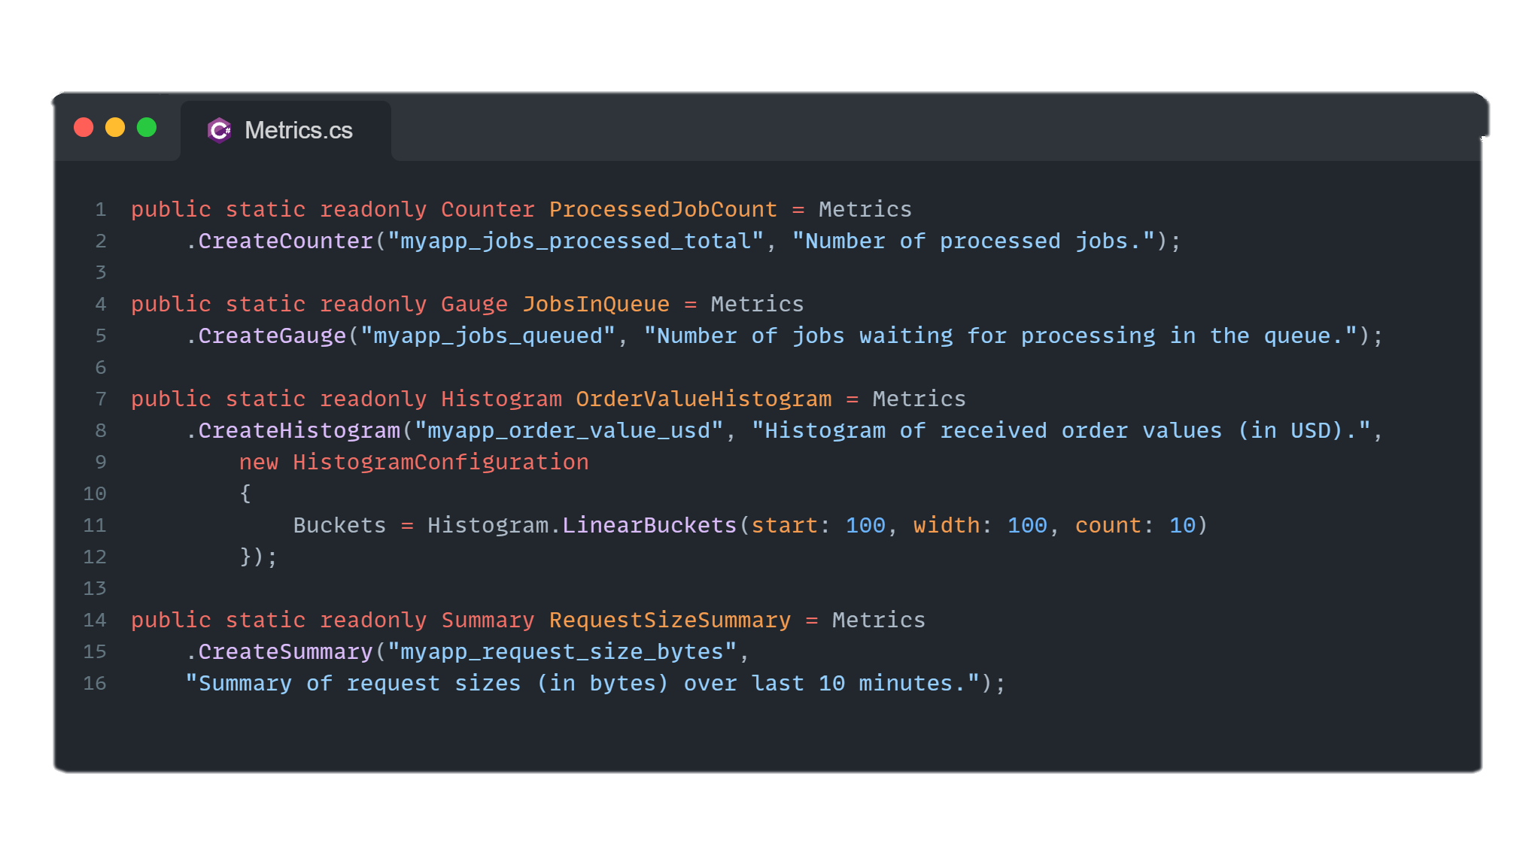
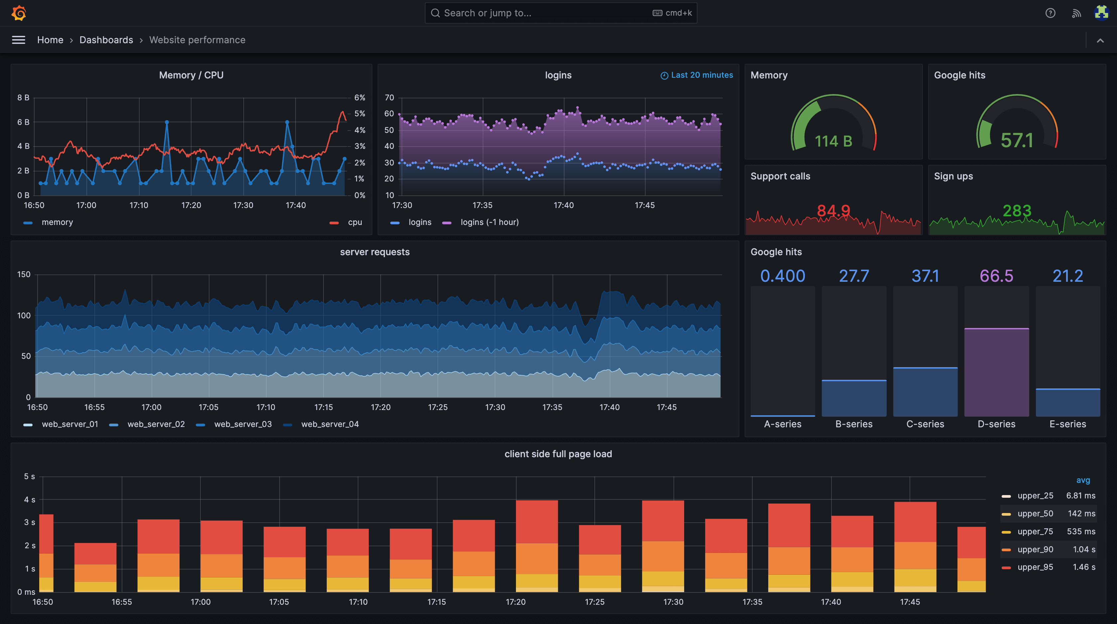
Integracja z Grafaną
Działanie i monitoring
Źródło: https://grafana.com/grafana/

Slide 34
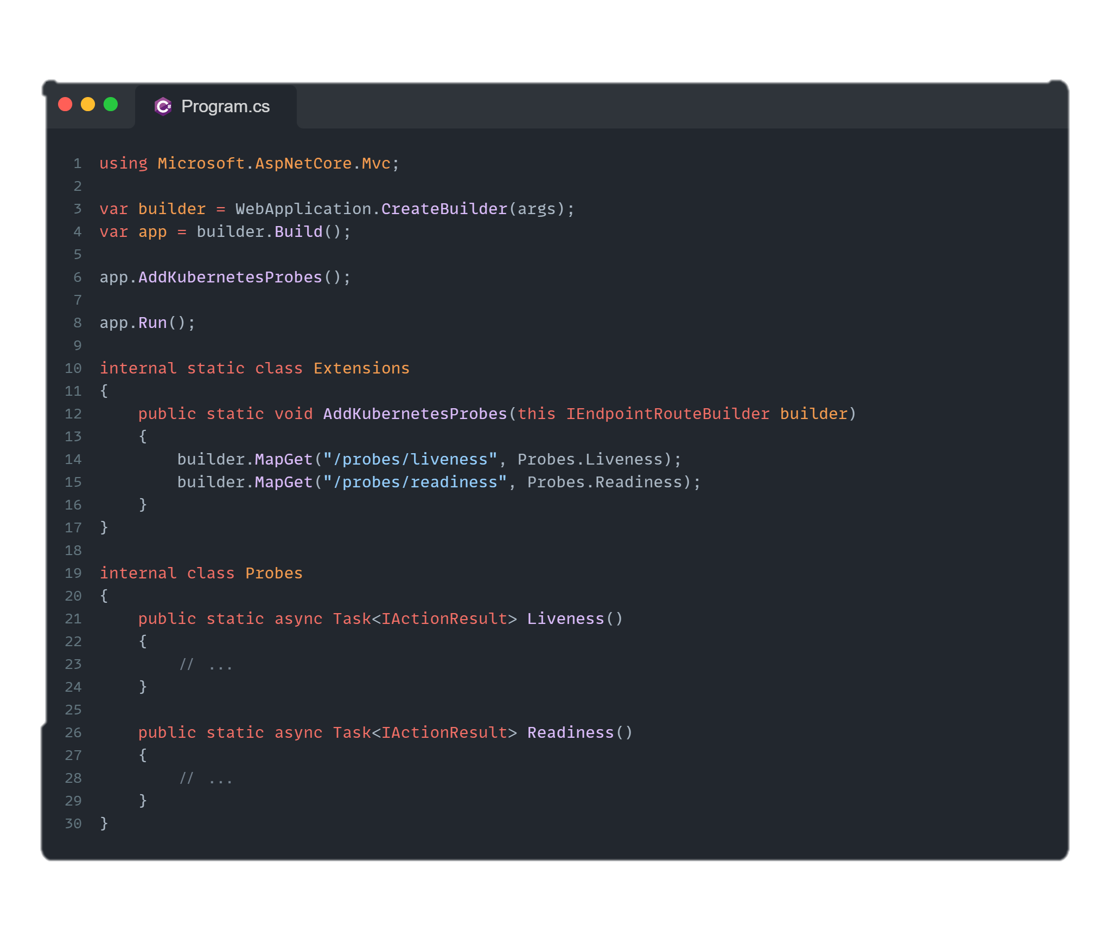
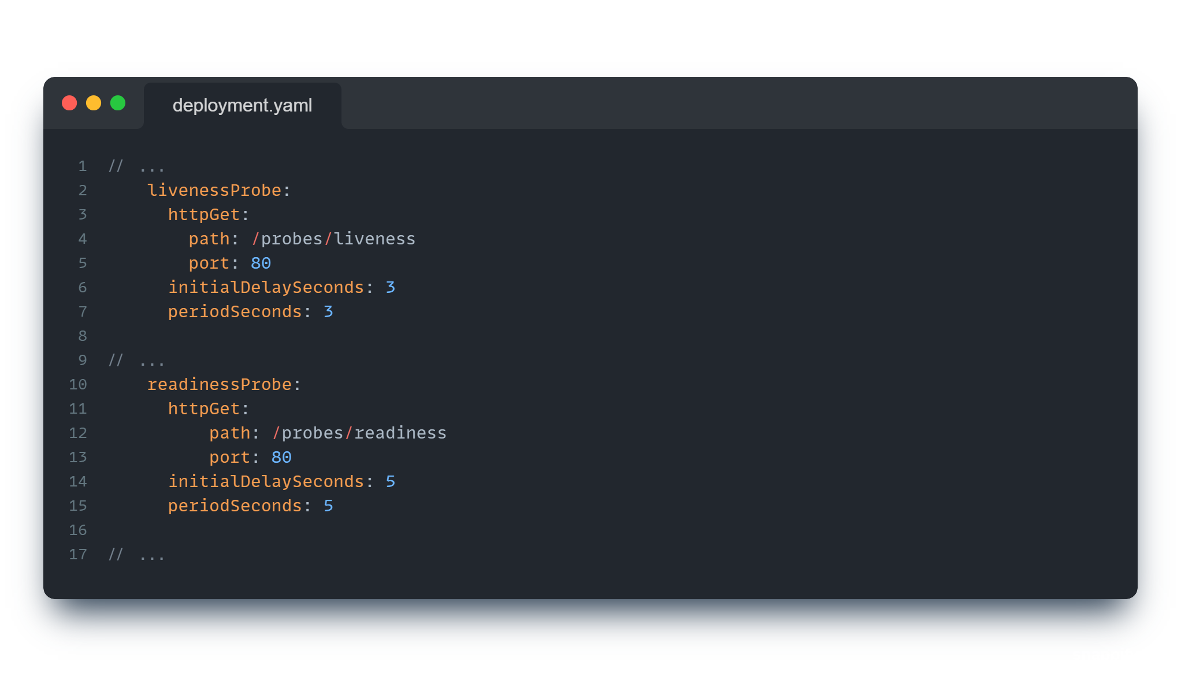
Liveness and Readiness probes
Działanie i monitoring

Slide 35
Links
https://mateuszbryll.com/project/put-net-software-engineering-talks-2024/

Slide 36
Dziękuję!

